Slide 1
RAPAT KOORDINASI URUSAN PENDIDIKAN TAHUN 2019
Pengelolaan Barang Milik Daerah
Di Lingkungan OPD. Dinas Pendidikan
Provinsi Sumatera Barat
Disampaikan Oleh :
Drs. Syofrizal MT
Sekretaris Dinas Pendidikan Prov. Sumbar

Slide 2
UU NOMOR 17 TAHUN 2003 TENTANG KEUANGAN NEGARA
UU NOMOR 1 TAHUN 2004 TENTANG PERBENDAHARAAN NEGARA
PERATURAN PEMERINTAH NOMOR 24/2005
Standar Akuntansi Pemerintahan
PERATURAN PEMERINTAH NOMOR 58/2005
Pengelolaan Keuangan Daerah
PERATURAN PEMERINTAH NOMOR 6 /2006
Pengelolaan Barang Milik Negara /Daerah
PERATURAN PEMERINTAH NOMOR 27/2014
Pengelolaan Barang Milik Negara / Daerah
Permendagri No. 13/2006 Pedoman Pengelolaan Keuangan Daerah
Permendagri No. 19 tahun 2016 tentang Pedoman Pengelolaan BMD

Slide 3
Definisi Aset sesuai Permendagri 19 Tahun 2016
Barang milik daerah meliputi :
  Barang Milik Daerah yang dibeli atau diperoleh atas beban APBD ; atau
  Barang Milik Daerah yang berasal dari perolehan lainnya yang sah.

Slide 4
Barang Milik Daerah dari perolehan lainnya yang sah
Barang yang diperoleh dari hibah/sumbangan atau yang sejenis.
Barang yang diperoleh sebagai pelaksanaan dari perjanjian /kontrak.
Barang yang diperoleh berdasarkan ketentuan undang-undang, atau
Barang yang diperoleh berdasarkan putusan pengadilan yang telah memperoleh kekuatan hukum tetap.
4

Slide 5
Definisi Aset sesuai Permendagri 19 Tahun 2016
  Kriteria
Mempunyai masa manfaat lebih dari 12 bulan;
Biaya perolehan aset dapat diukur secara andal;
Tidak dimaksudkan untuk dijual dalam operasi normal entitas;
Diperoleh atau dibangun dengan maksud untuk digunakan.

Slide 6
BATAS KAPITALISASI ASET
SESUAI PERGUB KEBIJAKAN AKUNTANSI PEMDA SUMATERA BARAT ( PERGUB No. 43 Tahun 2014 )
Pengeluaran untuk per satuan peralatan dan mesin dan peralatan olah raga yang nilainya sama dengan atau lebih dari Rp 1.000.000 (Satu juta rupiah);
Pengeluaran untuk gedung dan bangunan yang nilainya sama dengan atau lebih dari Rp 20.000.000 (dua puluh juta rupiah);
Untuk buku dikapitalisasi semua tanpa batas nilai minimum

Slide 7
PEJABAT PENGELOLA BARANG MILIK DAERAH
Gubernur adalah pemegang kekuasaan pengelolaan barang milik daerah
Sekretaris Daerah selaku Pengelola Barang
Kepala BAP2BMD di Setda Daerah selaku Pejabat Penatausahaan Barang
Pengurus Barang Pengelola pada BAP2BMD di Sekretariat Daerah
Kepala Dinas Pendidikan selaku Pengguna Barang
Sekretaris / Kepala UPTD selaku Kuasa Pengguna Barang
Kasubag Umum dan Perlengkapan selaku Pejabat Penatausahaan Pengguna Barang.
Pengurus Barang Pengguna pada OPD Dinas Pendidikan
Pengurus Barang Pembantu pada UPTD / Sekolah

Slide 8
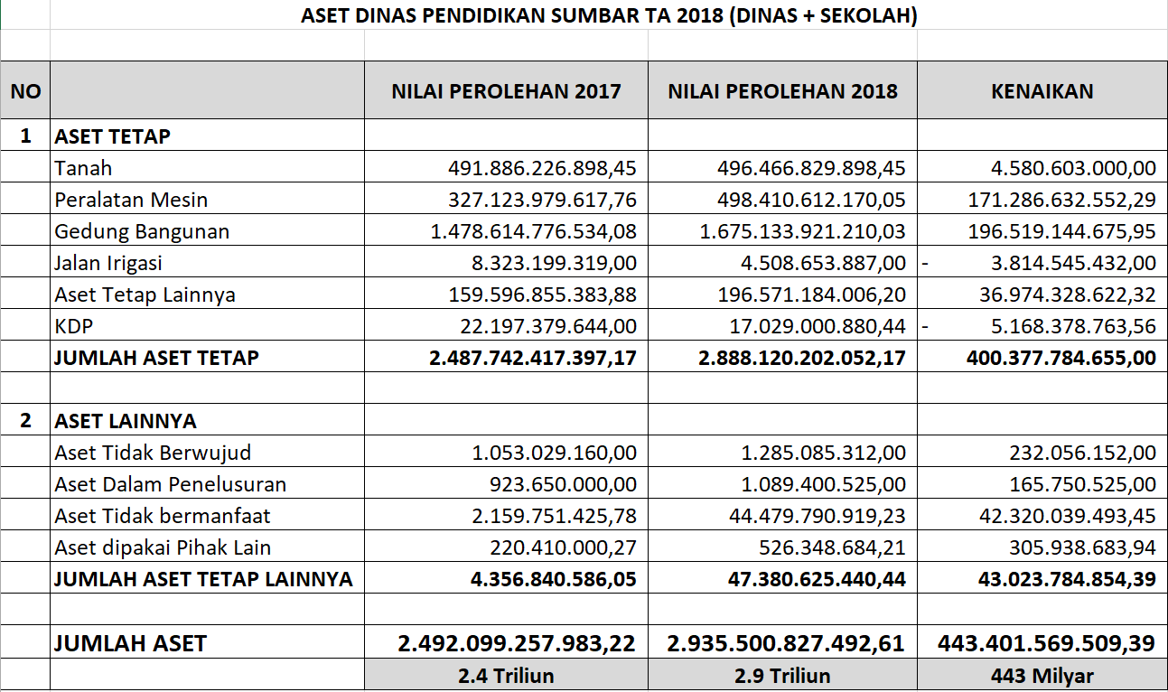
DATA ASET DINAS PENDIDIKAN

Slide 9
TEMUAN BPK ATAS LAPORAN KEUANGAN PEMDA PROV. SUMATERA BARAT
Khusus sekolah SMA/ SMK/ SLB Negeri (1)
TEMUAN PEMERIKSAAN BPK :
“ Pencatatan dan penatausahaan aset tetap SLB Negeri/ SMA Negeri/ SMK Negeri belum sesuai SAP.”
*( Standar Akuntansi Pemerintahan )
1) Aset Tetap Tanah
Tidak terdapat aset tetap tanah di KIB A pada 34 SLB Negeri/ SMA Negeri/ SMK Negeri
16 SLB Negeri/ SMA Negeri/ SMK Negeri yang mencantumkan aset tetap tanah dengan nilai Rp 0,00

Slide 10
TEMUAN BPK ATAS LAPORAN KEUANGAN PEMDA PROV. SUMATERA BARAT
Khusus sekolah SMA/ SMK/ SLB Negeri (2)
2) Aset Tetap Peralatan dan Mesin
Kartu Inventaris Ruangan tidak dibuat atau belum diperbaharui sesuai dengan kondisi terkini;
Belum seragamnya kode penomoran yang diberikan pada aset tetap peralatan dan mesin, belum disesuaikannya kode penomoran barang inventaris menjadi kode penomoran Pemprov Sumbar.;
Kode/label inventaris barang belum diberikan secara menyeluruh pada aset tetap peralatan dan mesin;
Pengurus barang pembantu belum menginventarisasi peralatan dan mesin dengan kondisi rusak berat, untuk dipisahkan pencatatan dan penyimpanannya dari barang inventaris dengan kondisi baik.

Slide 11
TEMUAN BPK ATAS LAPORAN KEUANGAN PEMDA PROV. SUMATERA BARAT
Khusus sekolah SMA/ SMK/ SLB Negeri (3)
3) Aset Tetap Gedung dan Bangunan
Biaya atribusi (perencanaan, pengawasan, dll) serta kapitalisasi setelah perolehan awal gedung dan bangunan dicatat terpisah dengan gedung dan bangunan induk, sehingga menjadi satu aset tetap baru dengan masa manfaat dan perhitungan penyusutan terpisah.
Pemberian nama inventaris gedung dan bangunan pada beberapa sekolah dilakukan dengan jenis barang secara umum tidak dengan nama/fungsi/kode spesifik gedung dan bangunan tersebut;
Nomor kode barang dan/atau nomor register gedung dan bangunan tidak diisi;

Slide 12
TARGET PENGELOLAAN ASET DINAS PENDIDIKAN PROVINSI SUMATERA BARAT TAHUN 2019
A. PENGADAAN APLIKASI SIPKD MODUL ASET SMA/SMK/SLB
SIPKD (Sistem Informasi Pengelolaan Keuangan Daerah) Modul Aset adalah aplikasi penatausahaan aset Berbasis Web yang mampu menjangkau Sekolah sebagai entitas terkecil pengelolaan dan penatausahaan aset.
Keunggulan aplikasi SIPKD :
Entry Data KIB dari Sekolah (Internet)
Import/Export Data dari Sekolah (Internet)
Meminimalisasi Kesalahan Data
Efisiensi waktu dan tenaga.

Slide 13
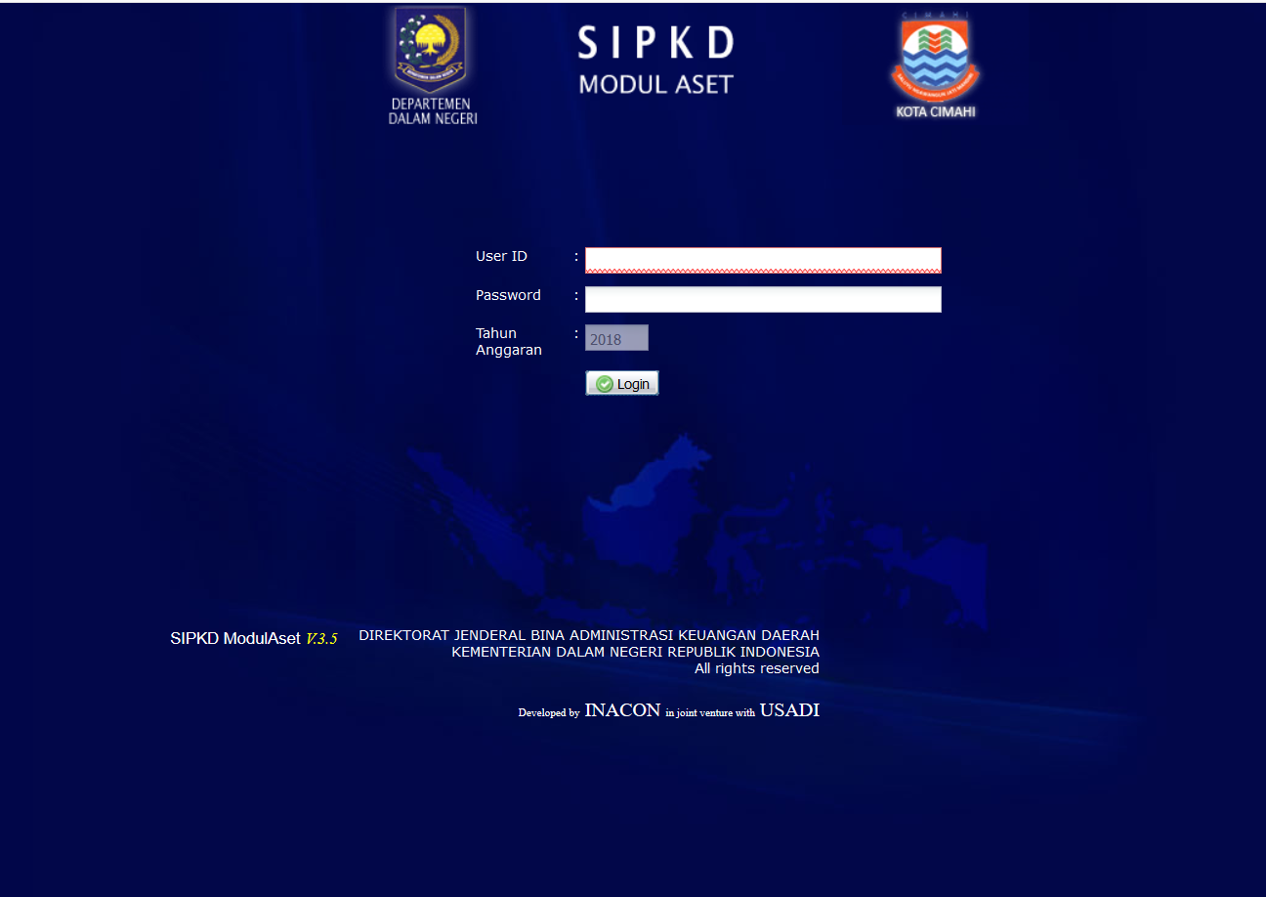
TARGET PENGELOLAAN ASET DINAS PENDIDIKAN PROVINSI SUMATERA BARAT TAHUN 2019
Aplikasi SIPKD MODUL ASET

Slide 14
TARGET PENGELOLAAN ASET DINAS PENDIDIKAN PROVINSI SUMATERA BARAT TAHUN 2019
B. Singkronisasi Aplikasi E-Rekon Berbasisi Internet.
Aplikasi E-Rekon adalah adalah aplikasi milik Biro AP2BMD, yang dioptimalisasikan untuk kepentingan Sekolah SMA/SMK/SLB. Aplikasi ini Berbasis Web sehingga mampu menjangkau 378 Sekolah dibawah naungan Dinas Pendidikan Provinsi Sumatera Barat.
Keunggulan Aplikasi E-Rekon :
Melaksanakan Rekonsiliasi Aset Setiap Semester melalui Website (Internet), tanpa perlu ke Dinas Pendidikan atau ke Cabang Dinas Wilayah.
Efisiensi Waktu dan Tenaga
Meminimalisasi Kesalahan Perhitungan Manual

Slide 15
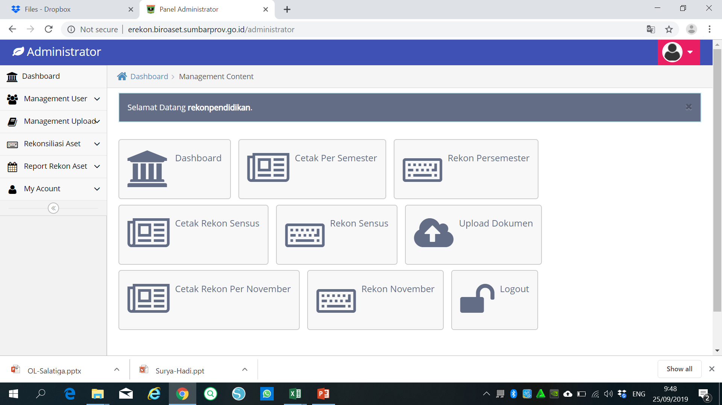
TARGET PENGELOLAAN ASET DINAS PENDIDIKAN PROVINSI SUMATERA BARAT TAHUN 2019
Aplikasi E-Rekon

Slide 16
TARGET PENGELOLAAN ASET DINAS PENDIDIKAN PROVINSI SUMATERA BARAT TAHUN 2019
Target pekerjaan bulan september 2019.
Migrasi data manual excel ke sistem SIPKD modul aset
Validasi dan verifikasi data aset (KIB) 378 Sekolah
Input saldo awal sekolah ke aplikasi E-rekon
Validasi dan verfikasi saldo awal.

Slide 17
TERIMA KASIH

